Slide 1








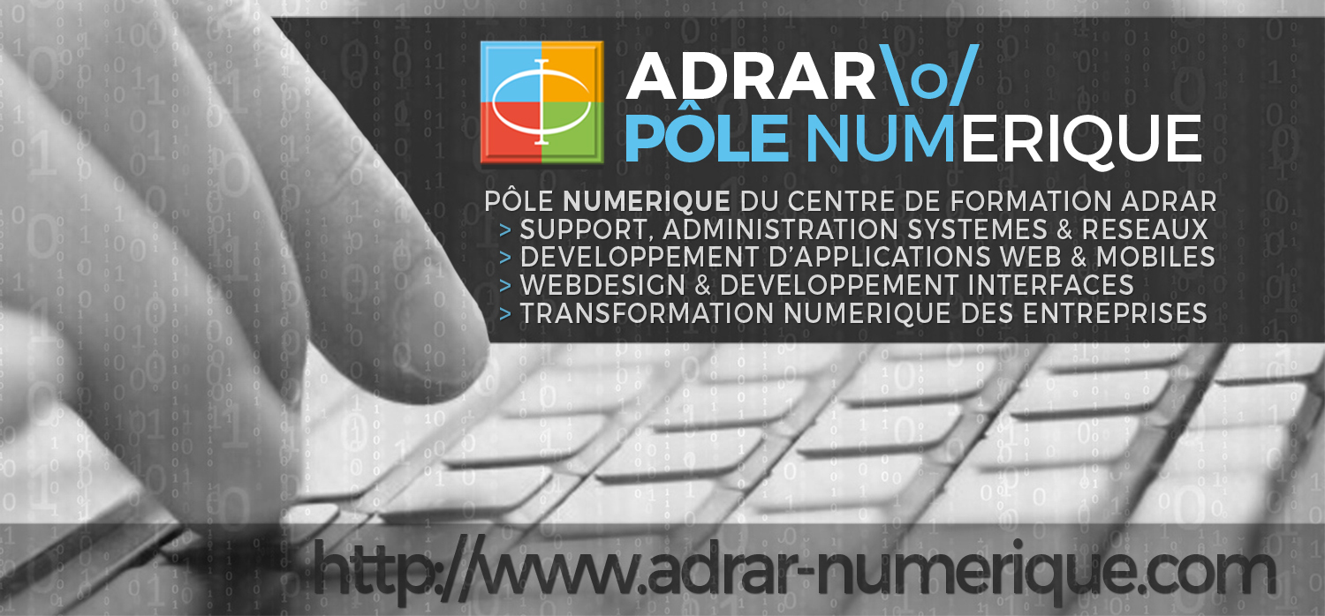

Présentation ADRAR Pôle Numérique
Suivez-nous… LinkedIn et Twitter @Adrar_Numerique

Slide 2
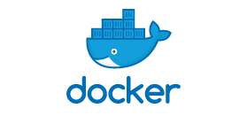
Suivez-nous sur LinkedIn Twitter @Adrar_Numerique … et sur le web : www.adrar-numerique.com
Docker
ADRAR Pôle Numérique Occitanie
Notes:
Docker est un outil qui peut empaqueter une application et ses dépendances dans un conteneur isolé, qui pourra être exécuté sur n'importe quel serveur

Slide 3




Suivez-nous sur LinkedIn Twitter @Adrar_Numerique … et sur le web : www.adrar-numerique.com
Solomon Hykes
Docker inc
GO
Linux / Mac / Windows
ADRAR Pôle Numérique Occitanie
Notes:
Solution open source Dev par Solomon Hykes en GO en 2013 pour plateforme Windows Mac et Linux

Slide 4

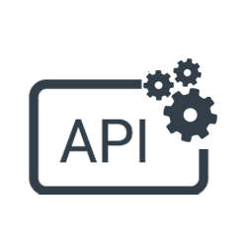
Suivez-nous sur LinkedIn Twitter @Adrar_Numerique … et sur le web : www.adrar-numerique.com
ADRAR Pôle Numérique Occitanie
Notes:
Docker est une API qui utilise l’outil du noyau linux LXC pour manager des containers

Slide 5
Suivez-nous sur LinkedIn Twitter @Adrar_Numerique … et sur le web : www.adrar-numerique.com
Container
VS
Machine virtuelles
ADRAR Pôle Numérique Occitanie

Slide 6
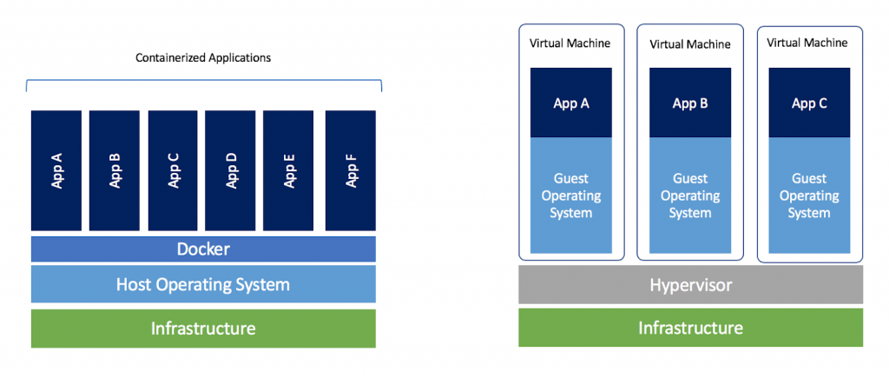
Suivez-nous sur LinkedIn Twitter @Adrar_Numerique … et sur le web : www.adrar-numerique.com
ADRAR Pôle Numérique Occitanie
Notes:
Docker ne « virtualise » pas le système d’exploitation. Il instancie que le service voulu. Le but est d’avoir un container épuré contenant que ce qui est nécessaire au service. Il ne virtualise pas de couche physique, les ressources seront directement prises sur la machine hôte.

Slide 7
Suivez-nous sur LinkedIn Twitter @Adrar_Numerique … et sur le web : www.adrar-numerique.com
Les images
ADRAR Pôle Numérique Occitanie
Notes:
Docker fonctionne sur le principe d’image qu’on va utiliser pour démarrer un container. Ex: image apache, image iscdhcp, image zabbix, … (si on veut faire un parallèle avec les VM, l’image serait comme l’iso)

Slide 8
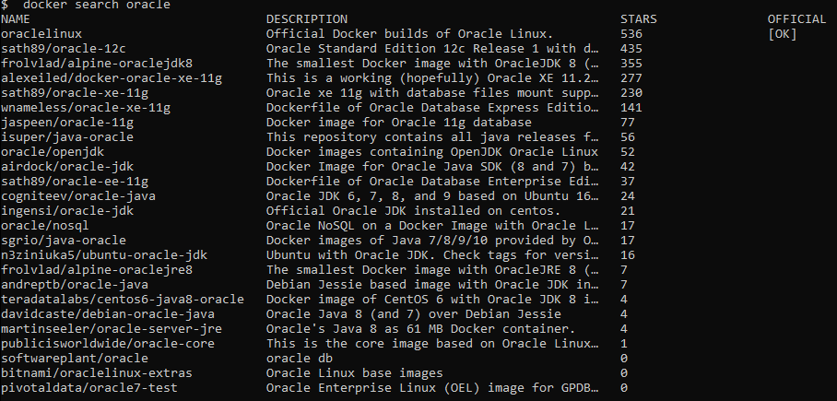
Suivez-nous sur LinkedIn Twitter @Adrar_Numerique … et sur le web : www.adrar-numerique.com
ADRAR Pôle Numérique Occitanie
Notes:
Le docker search, via l’invite de commande du serveur

Slide 9
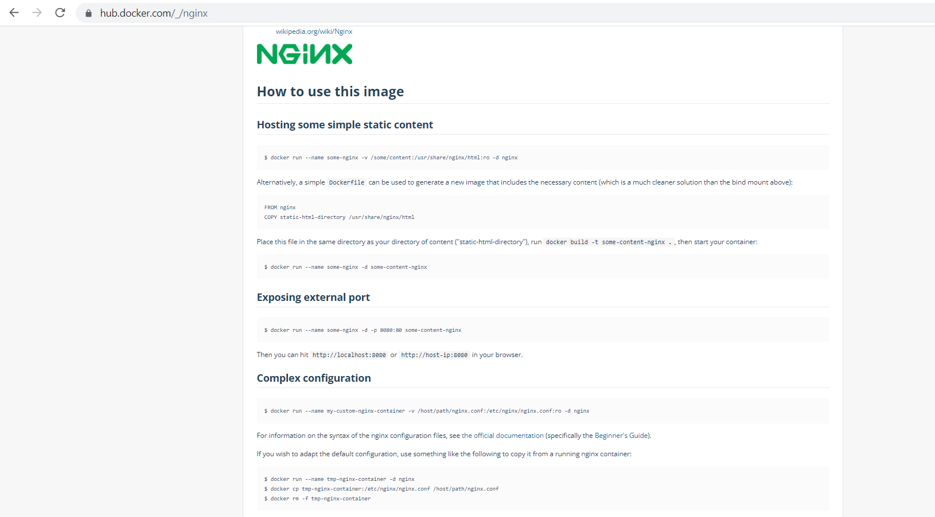
Suivez-nous sur LinkedIn Twitter @Adrar_Numerique … et sur le web : www.adrar-numerique.com
ADRAR Pôle Numérique Occitanie
Notes:
Le docker hub

Slide 10
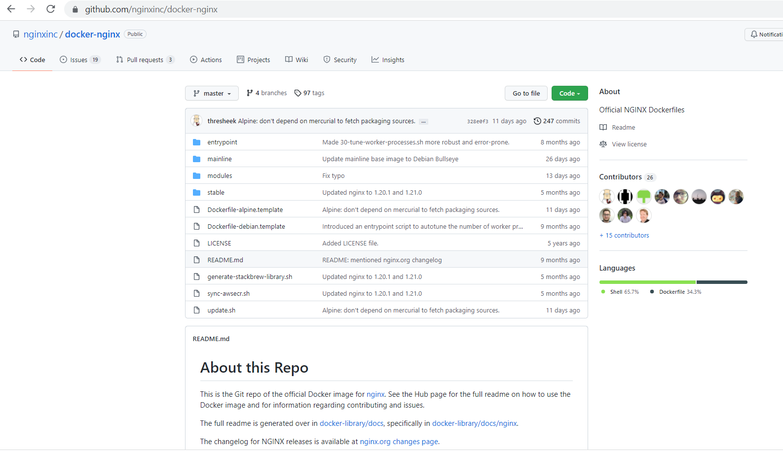
Suivez-nous sur LinkedIn Twitter @Adrar_Numerique … et sur le web : www.adrar-numerique.com
ADRAR Pôle Numérique Occitanie
Notes:
github

Slide 11
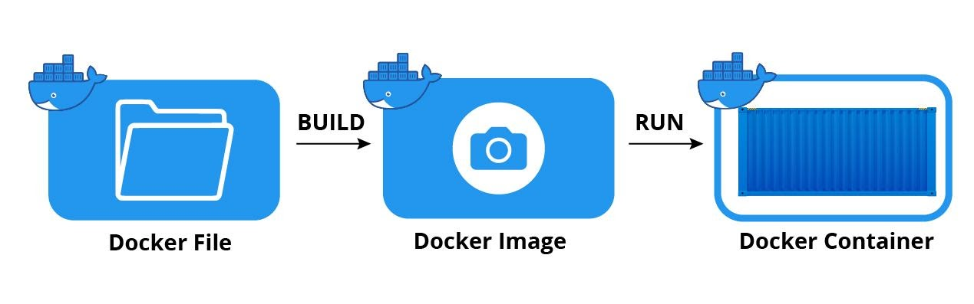
Suivez-nous sur LinkedIn Twitter @Adrar_Numerique … et sur le web : www.adrar-numerique.com
ADRAR Pôle Numérique Occitanie
Notes:
Un container utilise une image pour instancier un container (comme un iso pour une vm)

Slide 12
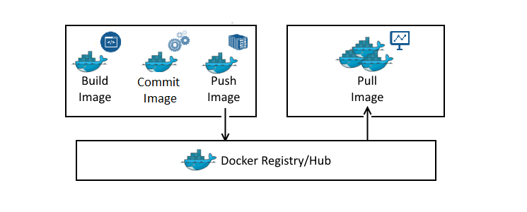
Suivez-nous sur LinkedIn Twitter @Adrar_Numerique … et sur le web : www.adrar-numerique.com
ADRAR Pôle Numérique Occitanie
Notes:
On compile l’image, on commit les changements et on push l’image sur le repo docker. Ensuite l’image peut être pull depuis le hub de docker. L’aspect communautaire de Docker est très important

Slide 13
Suivez-nous sur LinkedIn Twitter @Adrar_Numerique … et sur le web : www.adrar-numerique.com
L’accès aux containers
ADRAR Pôle Numérique Occitanie
Notes:
Vu qu’un container ne comporte que le service demandé il n’y a pas de carte réseau spécifique qui pourrait attribuer une ip au container, on va donc accéder par les ports du service

Slide 14
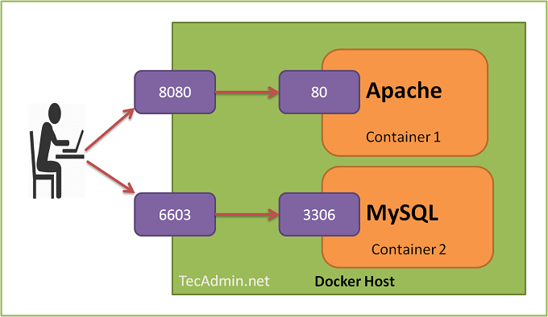
Suivez-nous sur LinkedIn Twitter @Adrar_Numerique … et sur le web : www.adrar-numerique.com
ADRAR Pôle Numérique Occitanie
Notes:
Chaque service écoute sur un port en particulier, ce port, propre au container, va être attribué à un port de la machine physique. Dans l’éxemple, le service du container apache écoute sur le port 80, et toutes les requêtes à destination de la machine hôte sur le port 8080 seront redirigé sur le service apache

Slide 15
Suivez-nous sur LinkedIn Twitter @Adrar_Numerique … et sur le web : www.adrar-numerique.com
Le Dockerfile
ADRAR Pôle Numérique Occitanie
Notes:
Afin de générer une image utilisable dans un container on rédige un Dockerfile

Slide 16
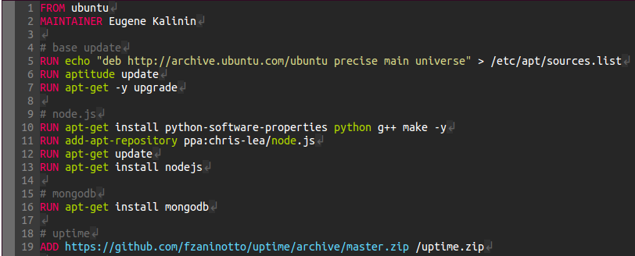
Suivez-nous sur LinkedIn Twitter @Adrar_Numerique … et sur le web : www.adrar-numerique.com
ADRAR Pôle Numérique Occitanie
Notes:
Le Dockerfile commence par la déclaration d’une image sur laquelle se baser (en l’occurrence image ubuntu) puis une suite d’instructions à effectuer pour configurer l’image. Une fois le fichier rédigé, la commande « docker build » permet de compiler le fichier Dockerfile pour générer une image

Slide 17
Suivez-nous sur LinkedIn Twitter @Adrar_Numerique … et sur le web : www.adrar-numerique.com
Le docker-compose
ADRAR Pôle Numérique Occitanie
Notes:
Afin de packager plusieurs déploiement de container dans un même contexte on peut rédiger un fichier docker-compose

Slide 18
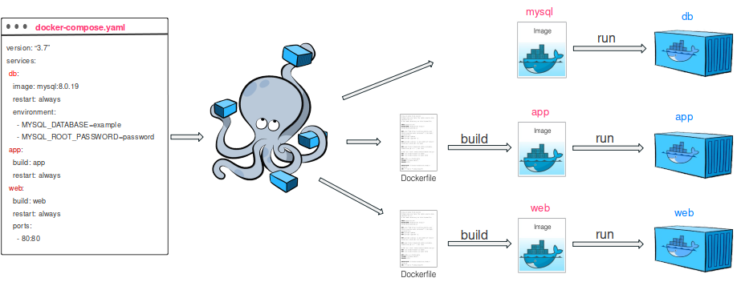
Suivez-nous sur LinkedIn Twitter @Adrar_Numerique … et sur le web : www.adrar-numerique.com
ADRAR Pôle Numérique Occitanie
Notes:
En exécutant le fichier docker-compose.yml (avec la commande « docker-compose up ») on va démarrer (run) les containers déclaré dans le fichier avec les différents paramètre inscrit dedans.

Slide 19
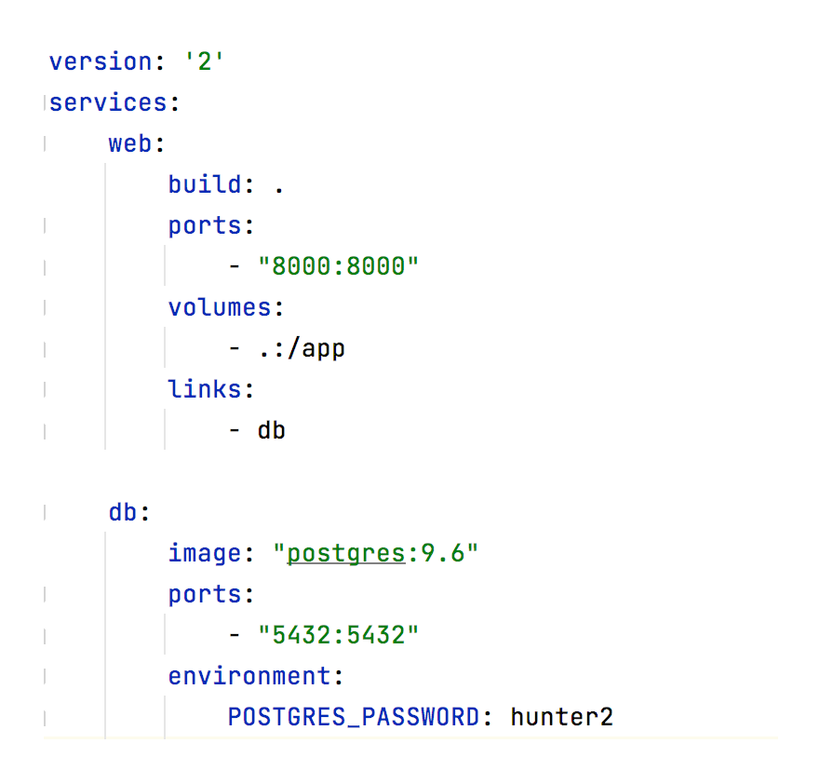
Suivez-nous sur LinkedIn Twitter @Adrar_Numerique … et sur le web : www.adrar-numerique.com
ADRAR Pôle Numérique Occitanie
Notes:
Dans la déclaration d’un service on retrouve tous les paramètres que l’on aurait pu déclarer dans une commande docker run (l’image utiliser, le nom du container, les ports, les volumes, les variables d’environnement, ….)

